Slide 1
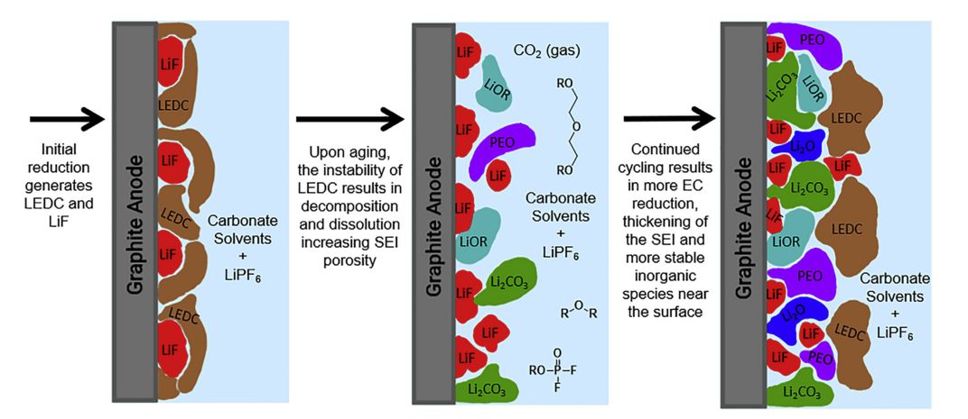
锂离子电池的固体-电解质界面
Towards the SEI of lithium-ion battery
表面物理 第五小组
高啸寅，王茂林，唐浚川，胡尊诚，熊方宇，廖珺豪
November 18, 2020
Notes:
1

Slide 2
锂离子电池的SEI
简介
SEI的动态化学分辨表征
SEI的空间分辨表征
总结与展望
致谢

Slide 3
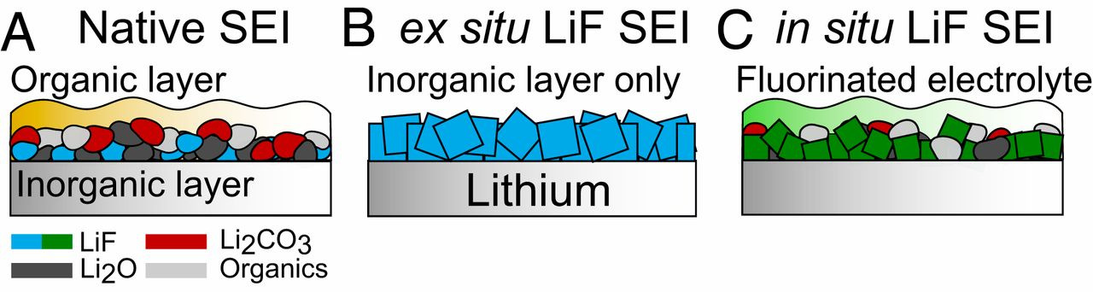
SEI的概念
在锂离子电池首次充放电过程中，电极材料与电解液在固液相界面上发生反应，形成一层覆盖于电极材料表面的钝化层，称为固体-电解质界面(solid electrolyte interface, SEI)。
不同电池环境下的SEI
Carbonate Electrolytes
Fluorine-rich Electrolytes
允许Li⁺通过
不允许电子通过
不溶于电解液溶剂
防止溶剂分子共嵌入，避免电极与电解液直接接触
Betar Gallanta et al. Proc. Natl. Acad. Sci. USA 2019, 117, 73-79.
3
Notes:
电解液中加了很多LiF，或电解液是含氟物种（如氟代碳酸乙烯酯）
电解液中为什么加F（含氟，无机物很多用LiPF6）：高纯度、低分子量、低毒性、在非水溶剂可以完全溶解和解离、较好的热稳定性、在溶剂中强的化学稳定性、具有宽的电化学稳定性等等。含氟电解液有高的氧化稳定性；加入有机溶剂后使其不容易燃烧；可以提高电池的低温性能，部分氟代的电解液极性大，有助于Li⁺溶解和迁移

Slide 4
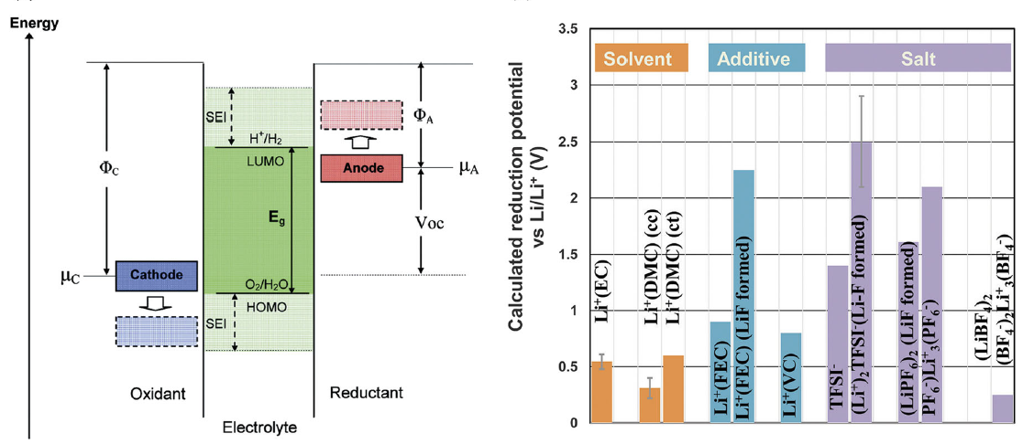
SEI的形成原因
电子的转移
负极材料的费米面高于电解液的LUMO
正极材料的费米面低于电解液的HOMO
Siqi Shi, Yue Qi et al. npj Comput. Mater. 2018, 4, 1-26.
4
Notes:
左图是水为电解液的能级图，形成不溶的固体层；这里我们也可以看到，正极和负极都可以形成SEI，但是大多数情况下负极更容易形成SEI，所以我们今天的案例以负极SEI为主
4

Slide 5
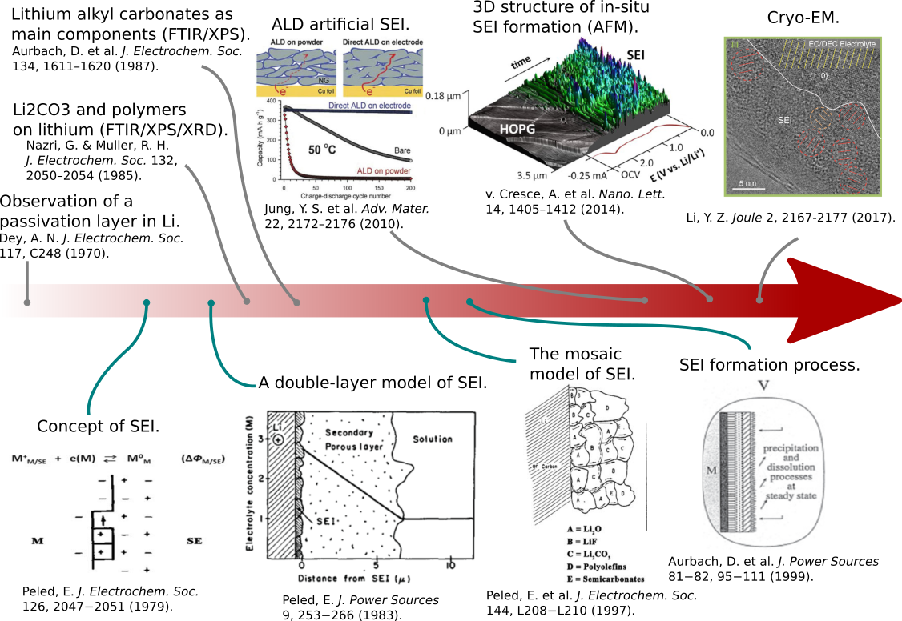
SEI模型和表征发展历史
5
Notes:
早在 1970 年，Dey 第一次在电池中的锂电极表面观察到了一层钝化层。而在1979 年，Peled 提出了 SEI 这一概念，认为它是在碱金属或碱土金属表面与电解液相接触时瞬间形成的一个类似于固态电解质的界面。接着在 1983 年，他又进一步提出了一个 SEI 的双层结构模型，其靠近电极的一层较薄且密致，而靠近电解液的一层更厚且疏松多孔。这些早期模型都没有涉及到 SEI 的化学组分。而后许多不同的实验工作开始研究 SEI 的化学构成，譬如在 1985 年，Nazri和 Muller 首次利用 XPS/FTIR/XRD 等方法在锂表面的 SEI 中观察到了碳酸锂和低聚体等成分；在 1987 年 Aurbach 等人进一步通过 FTIR/XPS 揭示了lithium alkyl carbonates （不会翻译）是 SEI 的主要成分，并认为这来自于碳酸盐溶液的分解。到了 1999 年，Aurbach 提出模型对 SEI 的形成过程进行了细致的描述，而在 2014 年，Cresce 等人利用原位电化学 AFM 对多组分、多层的 SEI 的时间烟花进行了直接观测。近年来，实验技术的发展带来了对 SEI更为精确的观测，譬如在 2017 年，Li 等人利用 cryo-EM 对 SEI 的空间结构实现了高分辨的观测。此外，SEI 研究的逐步深入也为人造 SEI 的设计提供了理论指引。譬如在 2010年，Jung 等人通过在石墨电极的表面沉积了毫米厚的氧化铝涂层，提高了电池的耐久性。

Slide 6
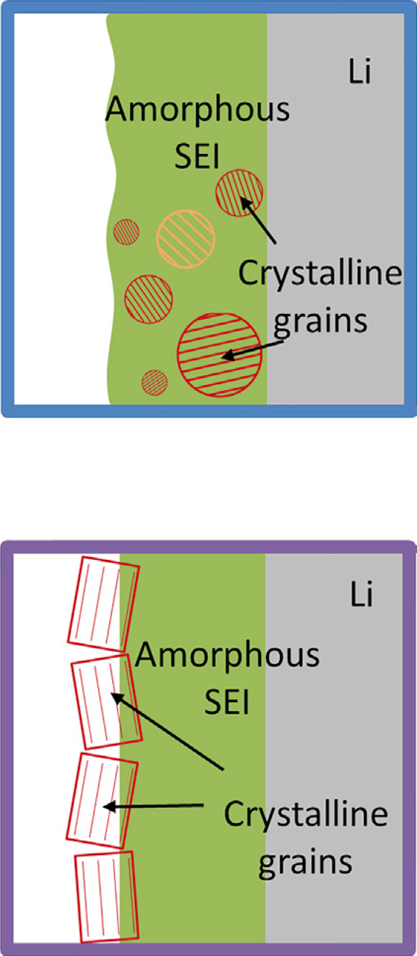
SEI的分类
Mosaic SEI
来自电解质的有机和无机分解产物在界面处不均匀地沉积，形成具有结晶和无定形特征的微相镶嵌结构。
Multilayer SEI
电解质分解后的成分均匀地排列，形成分隔有机层和无机层的有序和分层结构。
[1] Chongming Wang, Zihua Zhu et al. Nat. Nanotech. 2020, 15, 224-230.
[2] Doron Aurbach et al. J. Power Sources 1999, 81, 95-111.
[3] Emanuel Peled, Diana Golodnitsky et al. J. Electrochem. Soc. 1997, 144, 208-210.
6

Slide 7
锂离子电池的SEI
简介
SEI的动态化学分辨表征
SEI的空间分辨表征
总结与展望
参考文献及致谢

Slide 8
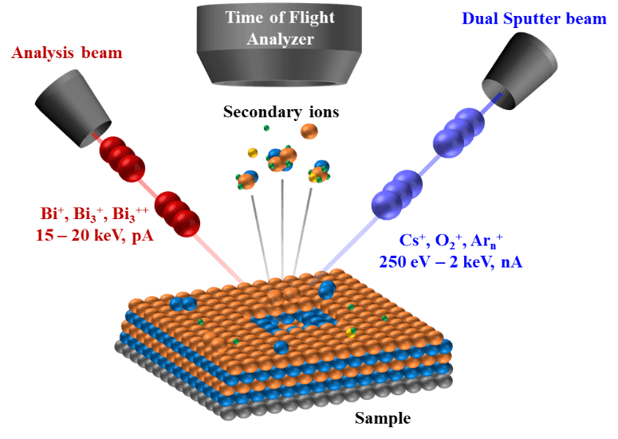
二次离子质谱(SIMS)
用一束聚焦的离子束溅射样品表面，通过检测二次离子而确定表面(1-5 nm)薄层的原子、分子组成的质谱方法
8

Slide 9
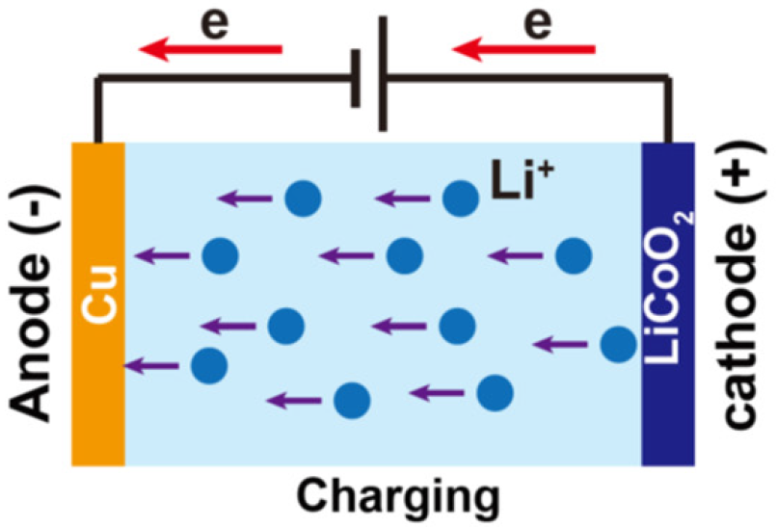
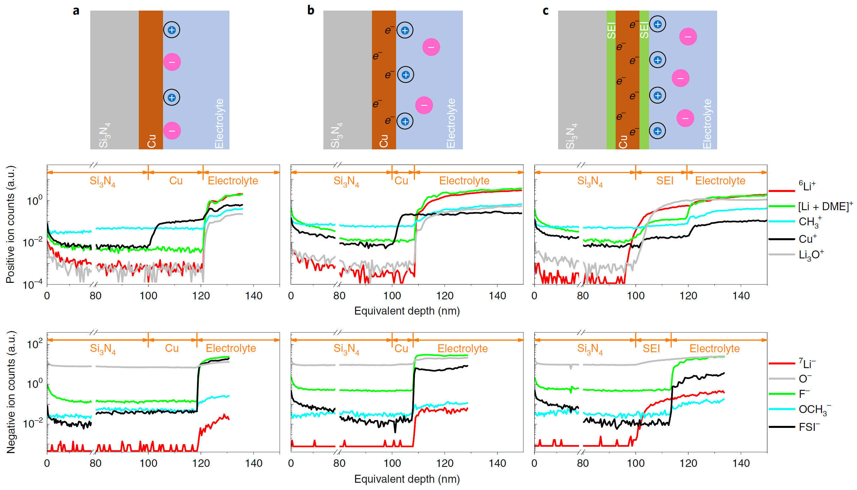
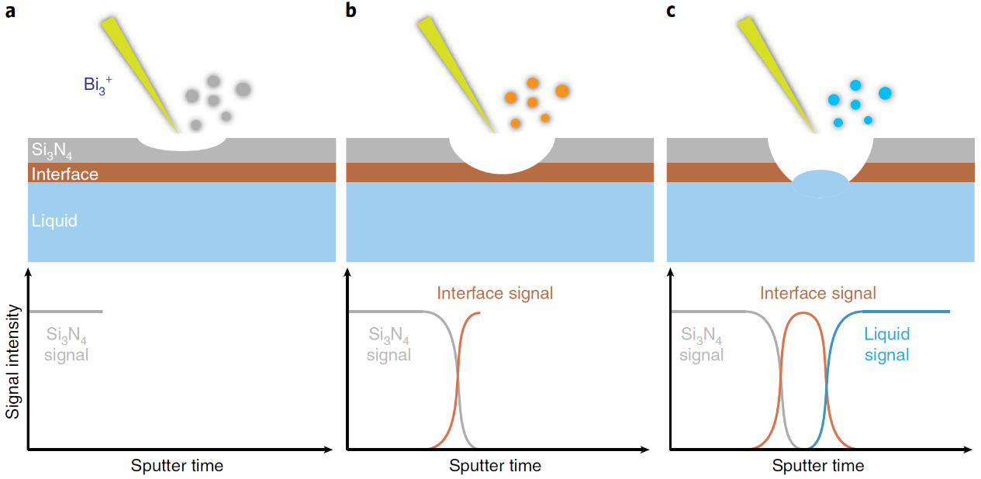
Operando-SIMS原理
XPS, IR等光谱手段：主要表征化学组成和原子结合形态，但无法对SEI形貌进行分析，空间分辨率差
TEM, AFM等显微镜：主要表征形貌，很难分析SEI化学组成
溶剂(DME)
电解液(LiFSI)
Operando-SIMS可以结合化学、时间分辨和空间分辨，对SEI形成动力学、结构进行研究
Chongming Wang, Zihua Zhu et al. Nat. Nanotech. 2020, 15, 224-230.
9

Slide 10
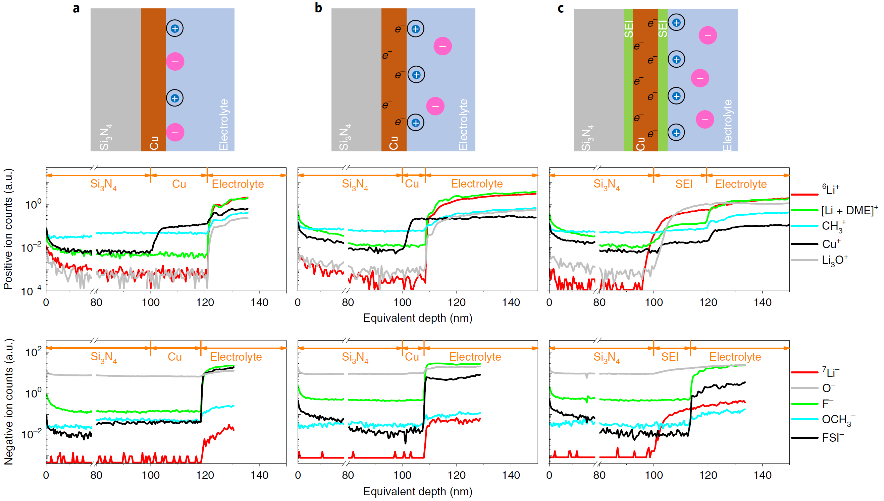
充电过程——SEI的形成
0 V
1 V
2 V
形成负极双电层
形成主要成分为LiO_{x}的SEI (inner)
Chongming Wang, Zihua Zhu et al. Nat. Nanotech. 2020, 15, 224-230.
10
Notes:
Cu 在a→b过程“变薄“：多孔的Cu吸引了Li⁺扩散到其中
溶剂和电解液信号：F，FSI； 含F体系没产生含F的SEI可能原因：形成双电层过程中的排斥力导致FSI⁻不能到达电极界面
之前的观点：LiF是含F电解液体系不可避免的SEI成分，但实验中发现3V下F⁻信号在SEI层并不明显（可能是因为负极与含F负离子排斥）
SEI证据：FSI⁻和OCH₃，[Li+DME]⁺都不多，但Li, Li₃O⁺占主要
C图中强的Li₃O⁺说明内层的SEI主要还是Li的含氧或羟基物种组成
Si₃N₄与Cu之间还形成了SEI：可能是因为在加较小电压的时候，阴极与Li+的强静电相互作用将Cu膜的细小裂缝撑开，使电解液也进入（但也有个问题，如Si₃N₄之间有电解液，为什么质谱没有观察到）
10

Slide 11
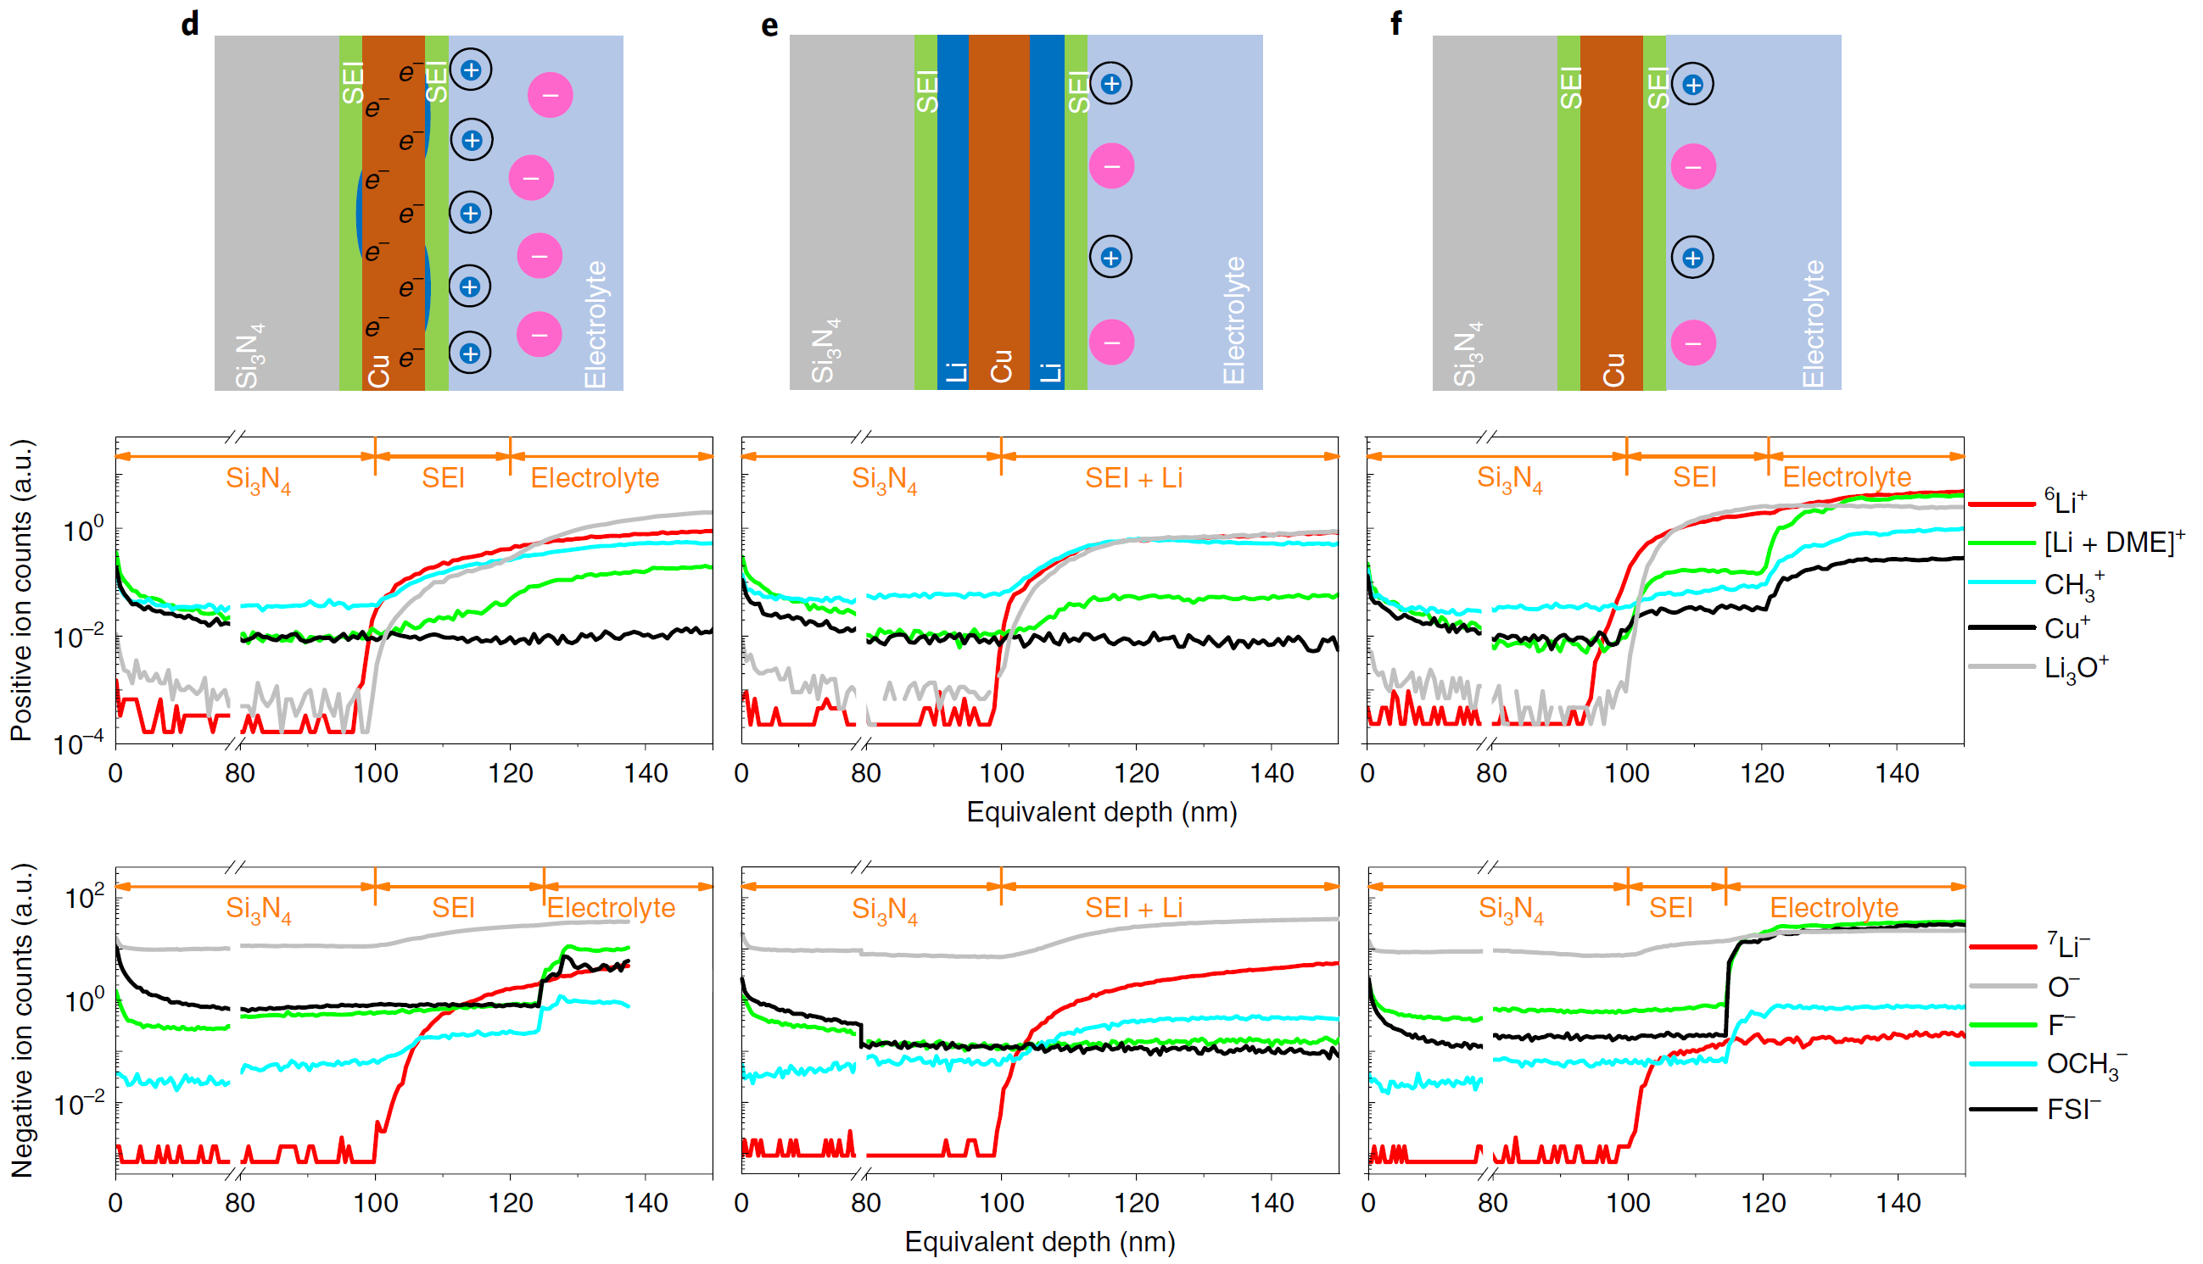
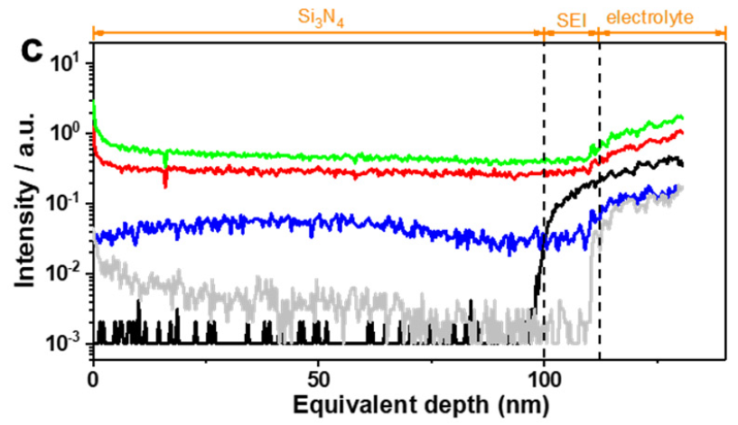
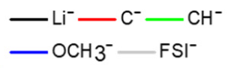
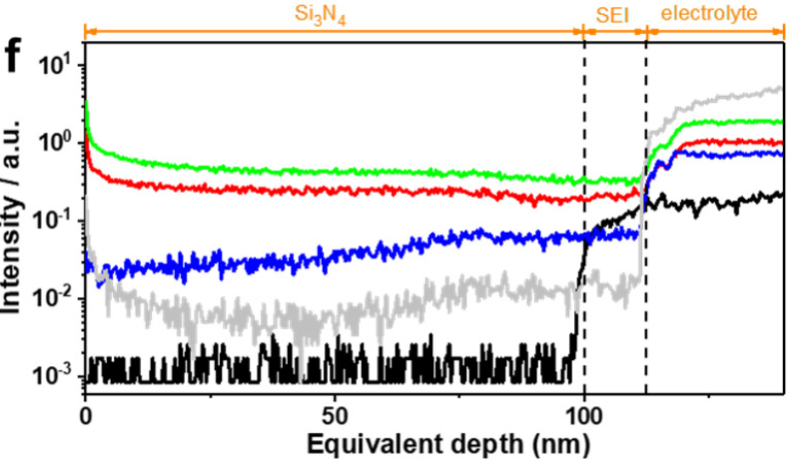
放电后——SEI的表面组成
1.0 V
3rd 放电后
Inner SEI非常致密，电解液成分无法通过
Outer SEI主要含低聚有机物
Chongming Wang, Zihua Zhu et al. Nat. Nanotech. 2020, 15, 224-230.
11
Notes:
致密的Inner SEI：FEI⁻和F⁻完全没有信号
Outer SEI：形成后
11

Slide 12
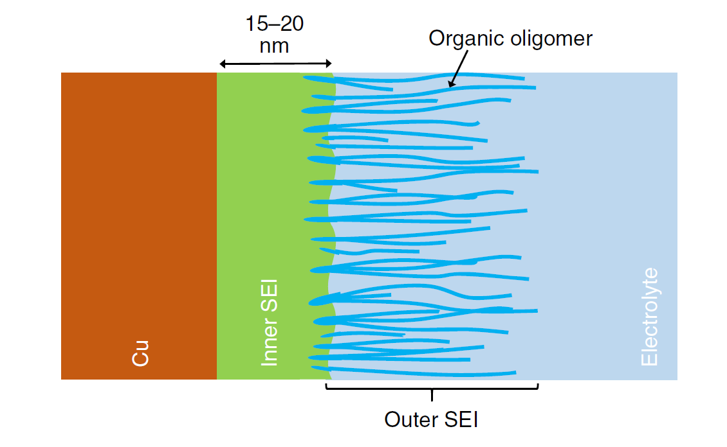
SEI模型
Inner SEI
主要含Li₂O，LiF含量很少
厚度(15-20 nm)与TEM结果一致
结构致密，Li⁺可以通过但电解液不能通过
Outer SEI
主要含有机物（含氧有机物）
充当中间相，协助Li⁺溶剂化或去溶剂化
Chongming Wang, Zihua Zhu et al. Nat. Nanotech. 2020, 15, 224-230.
12

Slide 13
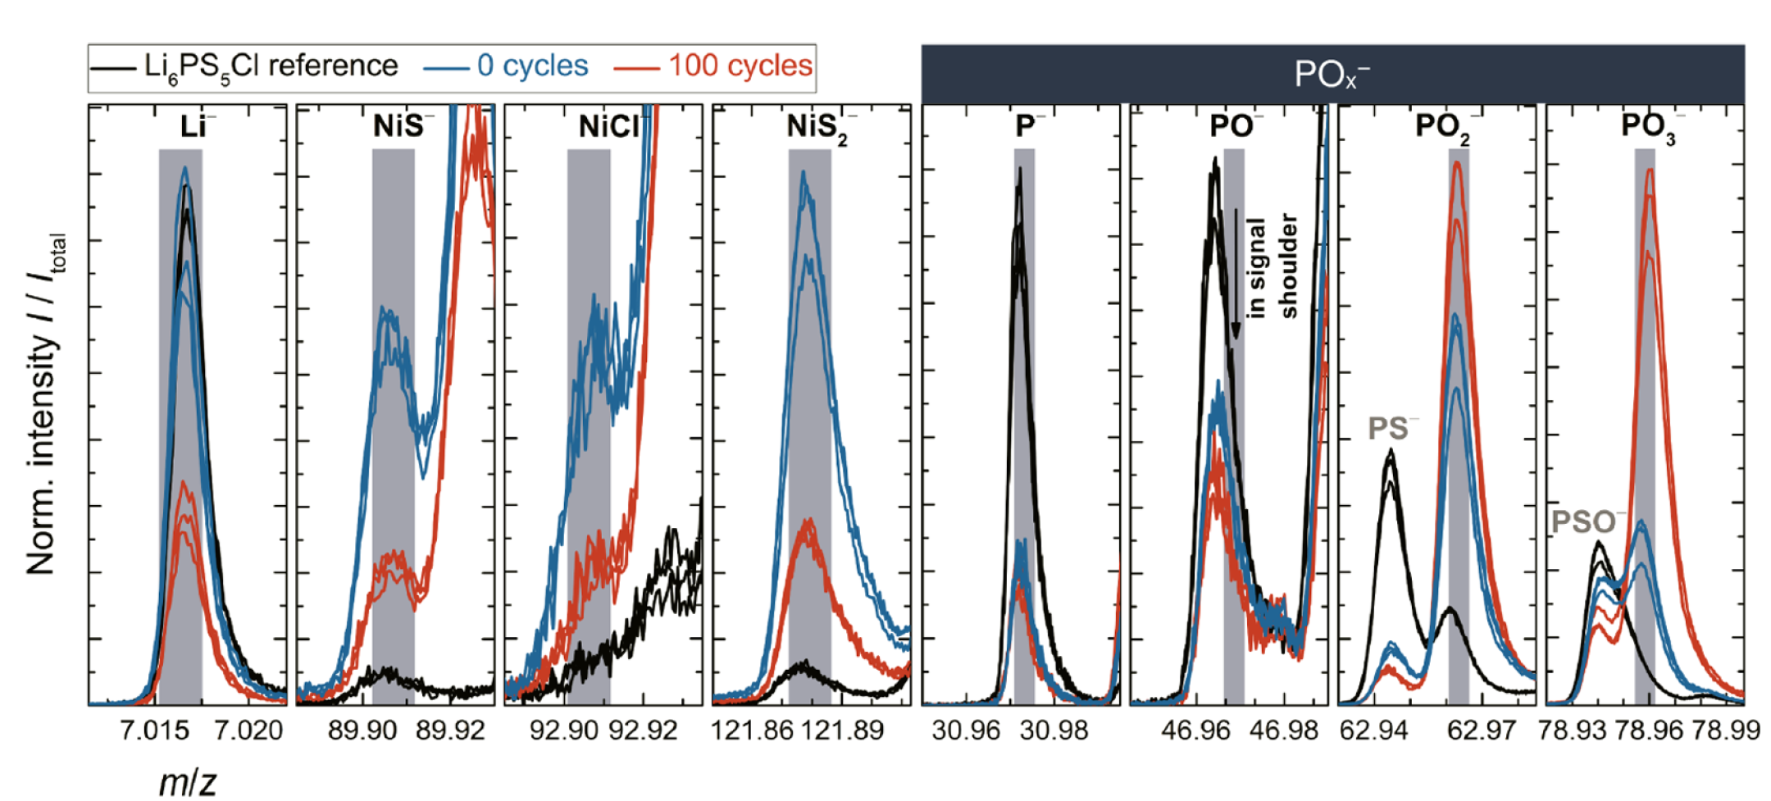
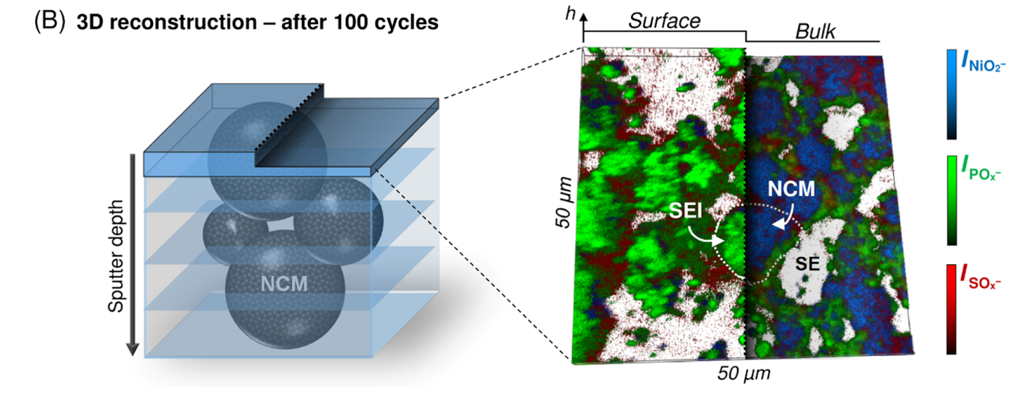
全固态电池中的SEI
In/InLi|Li₆PS₅Cl|LiNi_{0.6}Co_{0.2}Mn_{0.2}O₂/Li₆PS₅Cl电池
电池充放电循环后，Li⁻、氯化物和硫化物减少，POx⁻氧化物在增多
硫酸盐和磷酸盐在固体电解质界面(SEI)的形成中起着重要作用
Jürgen Janek et al. Chem. Mater. 2019, 31, 3745-3755.
13
Notes:
13

Slide 14
锂离子电池的SEI
简介
SEI的动态化学分辨表征
SEI的空间分辨表征
总结与展望
参考文献及致谢

Slide 15
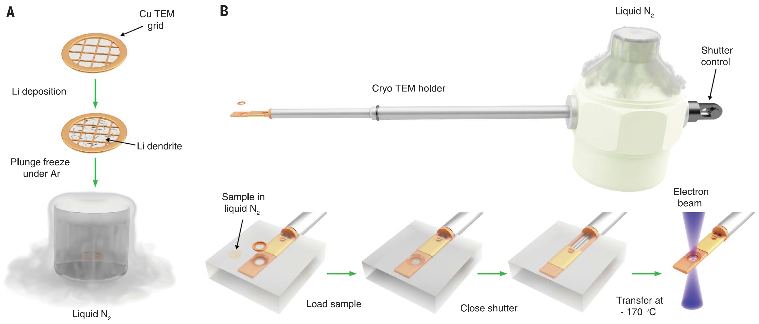
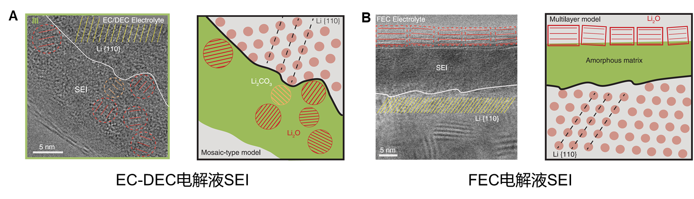
Cryo-EM获得SEI的高分辨图像
样品制备
Y. Cui et al. Science 2017, 358, 506-510.
15

Slide 16
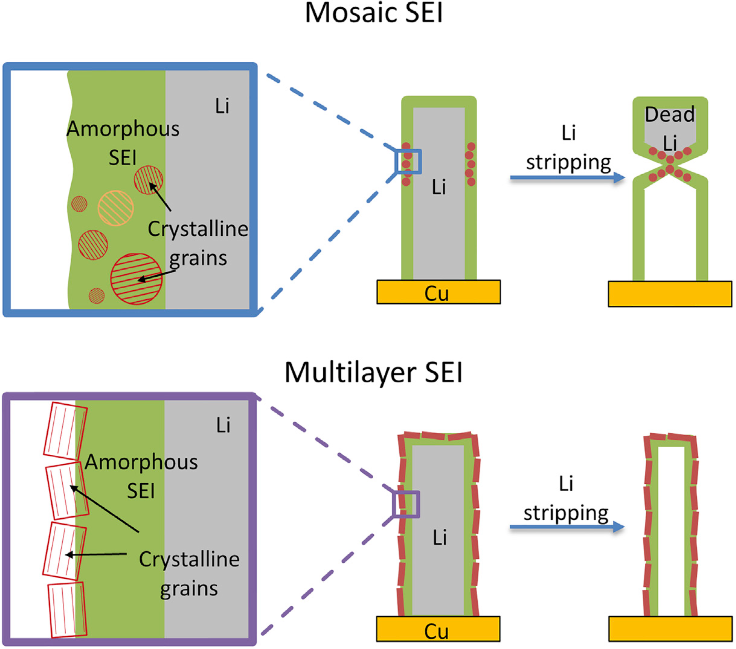
两种SEI对比
Mosaic——部分锂失去活性，电池容量减小；
Multilayer——锂脱出速度均一，保证了比较高的库伦效率（脱锂容量/嵌锂容量）；
结构分析
对比电池充放电前后的图像，得出其对电池性能的影响
Y. Z. Li, et al. Joule 2018, 2, 2167-2177.
16

Slide 17
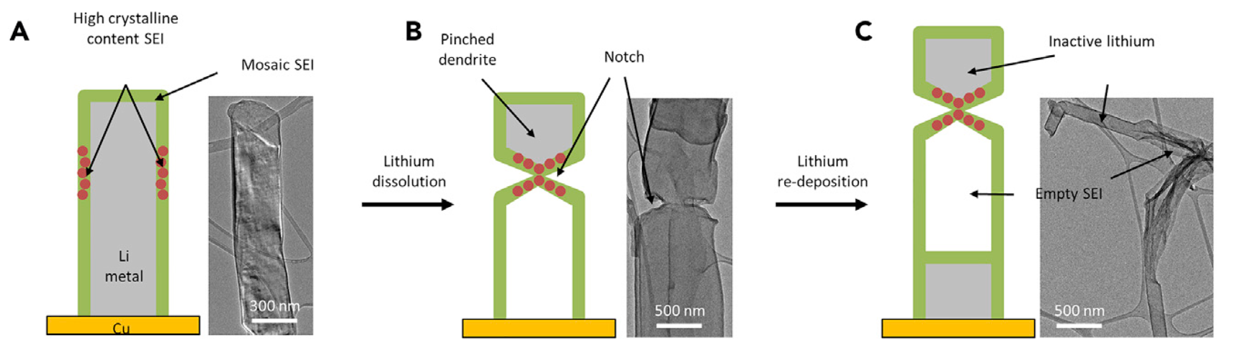
Mosaic SEI对电池的潜在损害
晶相无机SEI的区域锂脱出速度更快
锂脱出速度不均匀，出现V型的凹槽(notch)
部分锂被SEI完全包裹，失去充放电能力，降低电池的库伦效率
Y. Z. Li, et al. Joule 2018, 2, 2167-2177.
17

Slide 18
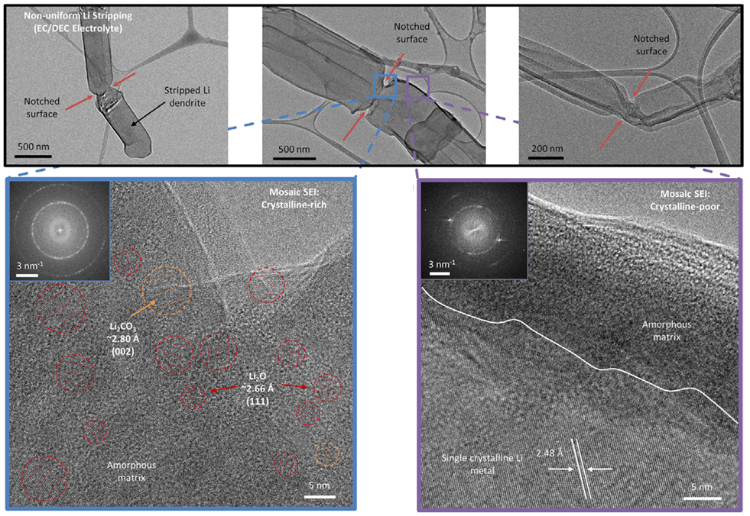
Cryo-EM高分辨图像
Notch附近存在大量的晶相无机锂化合物，证明Mosaic SEI导致了锂脱出过程的不均一
Y. Z. Li, et al. Joule 2018, 2, 2167-2177.
18

Slide 19
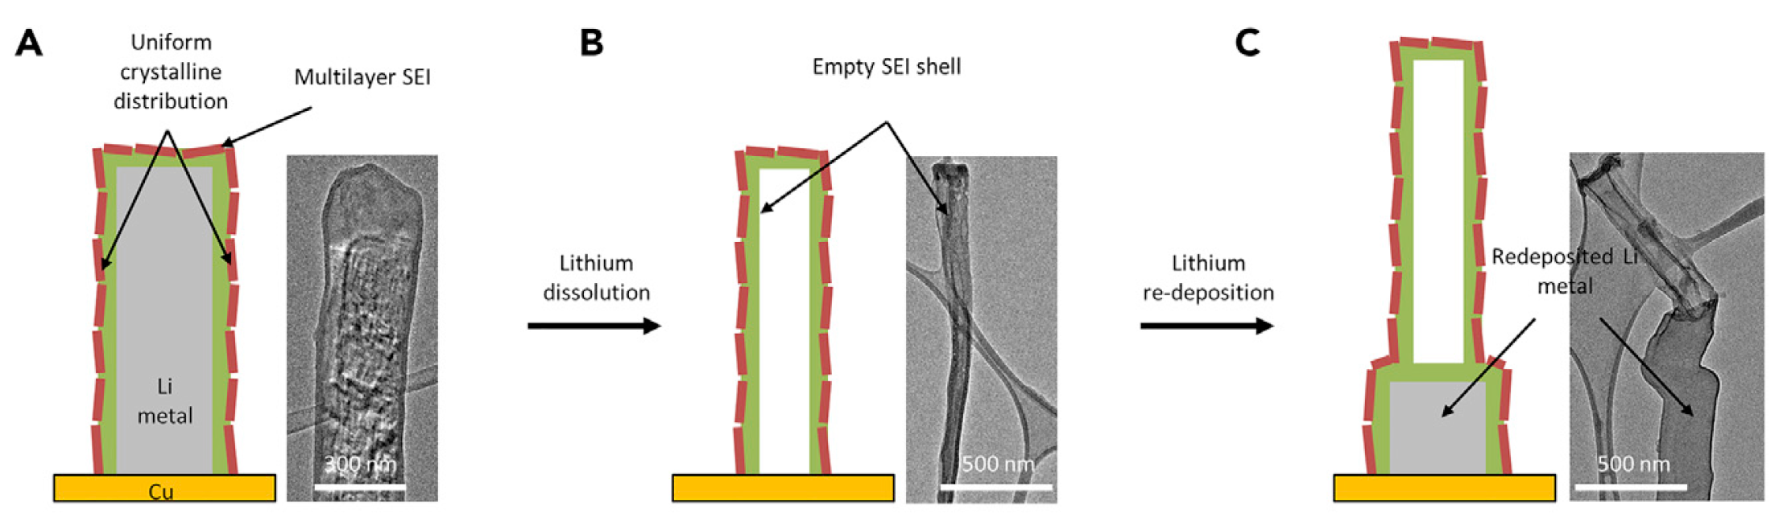
Multilayer SEI的优势
锂的脱出-沉积过程速度均一，无V型凹槽出现，锂的损失小；
库伦效率达到96%，高于之前的88%；
利用SEI加快离子传输的优点进行快速地锂脱出-沉积过程。
Y. Z. Li, et al. Joule 2018, 2, 2167-2177.
19
Notes:
19

Slide 20
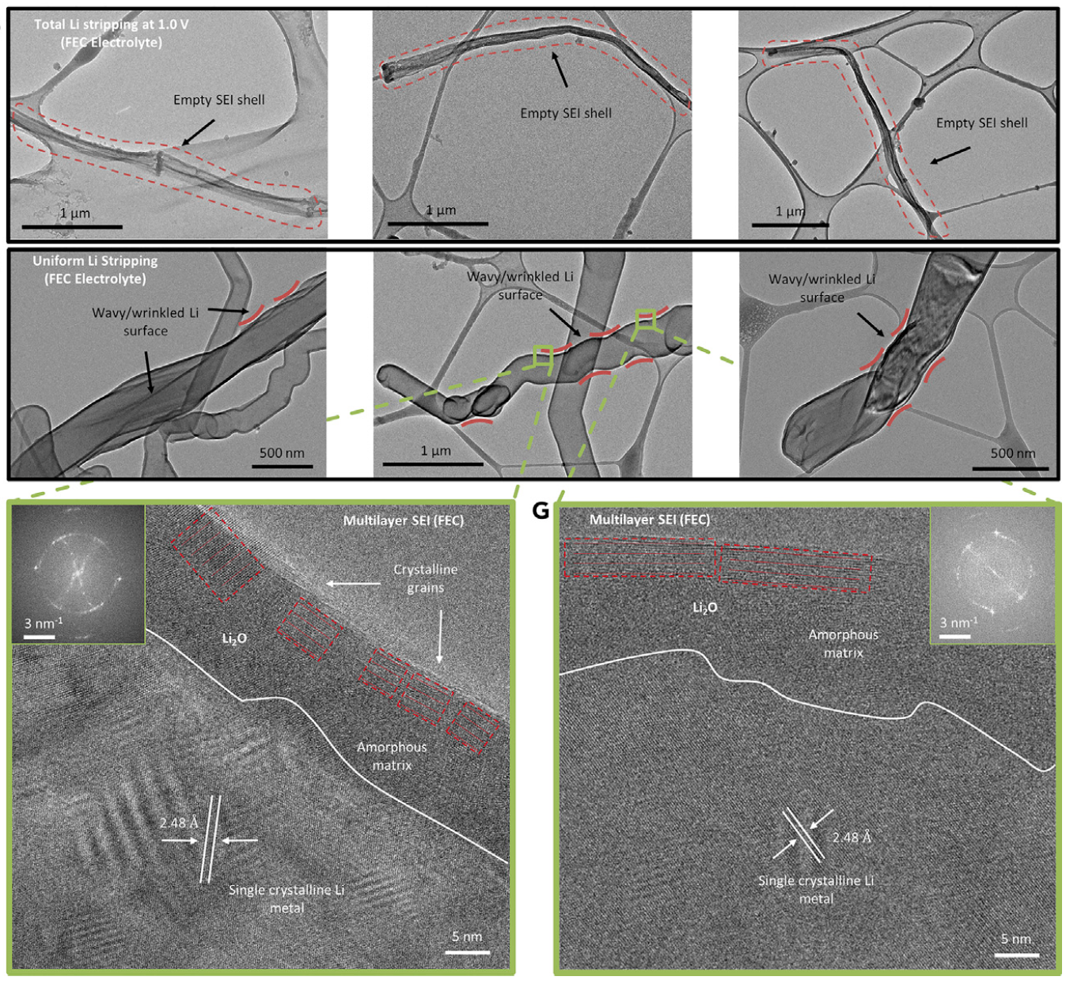
Cryo-EM高分辨图像
无失去活性的锂
锂脱出过程均一
清晰看到multilayer SEI的结构
Y. Z. Li, et al. Joule 2018, 2, 2167-2177.
20
Notes:
20

Slide 21
锂离子电池的SEI
简介
SEI的动态化学分辨表征
SEI的空间分辨表征
总结与展望
参考文献及致谢

Slide 22
锂离子电池的SEI
总结
SEI是覆盖于电极材料表面的钝化层
分为马赛克型(Mosaic SEI)和多层型(Multilayer SEI)
使用SIMS可追踪SEI形成过程中不同层的化学变化
使用cryo-EM可对SEI进行高分辨空间表征，明晰其对电池性能的影响
原位观测SEI的形成
Outer SEI的成分
SEI的演化机理
SEI结构的精确调控
……
展望
22

Slide 23
锂离子电池的SEI
谢谢大家！
请大家批评指正

